Slide 1
মোঃনাজমুল হক(শামীম),থুপসারা সেলিমীয়া দাখিল মাদরাসা,
কালাই,জয়পুরহাট।
ক্লাসে
সবাই
কে
ধন্য
বাদ
ক্লাসে
সবাই
কে
ধন্য
বাদ
স্বাগতম
মোঃনাজমুল হক(শামীম),থুপসারা সেলিমীয়া দাখিল মাদরাসা,কালাই,জয়পুরহাট।

Slide 2
মোঃনাজমুল হক(শামীম),থুপসারা সেলিমীয়া দাখিল মাদরাসা,কালাই,জয়পুরহাট।
ক্লাসে
সবাই
কে
ধন্য
বাদ
ক্লাসে
সবাই
কে
ধন্য
বাদ
সব্বাইকে
এক
গুচ্ছ
ফুলের
শুভেচ্ছা
মোঃনাজমুল হক(শামীম),থুপসারা সেলিমীয়া দাখিল মাদরাসা,কালাই,জয়পুরহাট।

Slide 3
মোঃনাজমুল হক(শামীম),থুপসারা সেলিমীয়া দাখিল মাদরাসা,
কালাই,জয়পুরহাট।
ক্লাসে
সবাই
কে
ধন্য
বাদ
ক্লাসে
সবাই
কে
ধন্য
বাদ
বিষয়ঃ সাধার গণিত
শ্রেণিঃ৬ষ্ঠ
অধ্যায়ঃ প্রথম
মোঃনাজমুল হক(শামীম),থুপসারা সেলিমীয়া দাখিল মাদরাসা,কালাই,জয়পুরহাট।

Slide 4
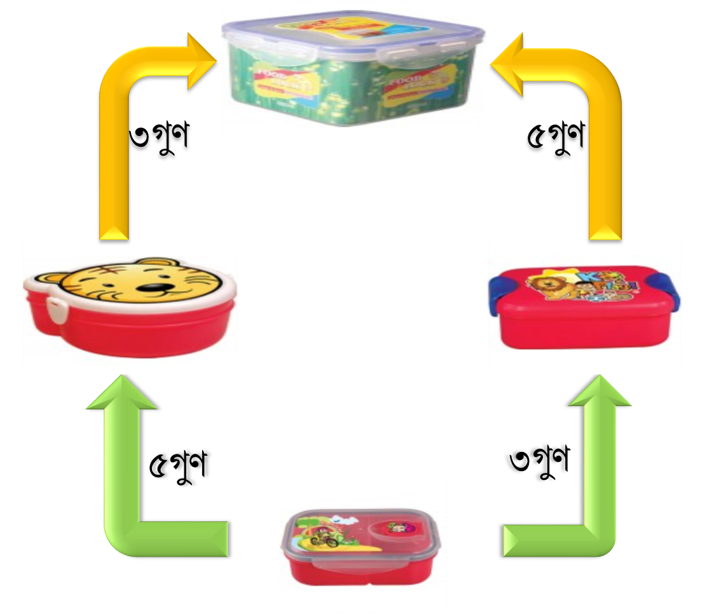
মোঃনাজমুল হক(শামীম),থুপসারা সেলিমীয়া দাখিল মাদরাসা,
কালাই,জয়পুরহাট।
ক্লাসে
সবাই
কে
ধন্য
বাদ
ক্লাসে
সবাই
কে
ধন্য
বাদ
ল.সা.গু
গ.সা.গু
মোঃনাজমুল হক(শামীম),থুপসারা সেলিমীয়া দাখিল মাদরাসা,কালাই,জয়পুরহাট।

Slide 5
মোঃনাজমুল হক(শামীম),থুপসারা সেলিমীয়া দাখিল মাদরাসা,
কালাই,জয়পুরহাট।
ক্লাসে
সবাই
কে
ধন্য
বাদ
ক্লাসে
সবাই
কে
ধন্য
বাদ
আজকের পাঠ
গ.সা.গু ও ল.সা.গু এর মধ্যে সম্পর্ক
মোঃনাজমুল হক(শামীম),থুপসারা সেলিমীয়া দাখিল মাদরাসা,কালাই,জয়পুরহাট।
Notes:
মুখে উচ্চারণ করে বোর্ডে শিরোনামটি লিখবো ।

Slide 6
মোঃনাজমুল হক(শামীম),থুপসারা সেলিমীয়া দাখিল মাদরাসা,
কালাই,জয়পুরহাট।
ক্লাসে
সবাই
কে
ধন্য
বাদ
ক্লাসে
সবাই
কে
ধন্য
বাদ
এই পাঠে তোমরা যা শিখবে-
* ল.সা.গু ও গ.সা.গু -এর সম্পর্ক দিয়ে গাণিতিক সমস্যা
সমাধান করতে পারবে ।
* ল.সা.গু ও গ.সা.গু -এর মধ্যে সম্পর্ক নির্ণয় করতে পারবে ।
মোঃনাজমুল হক(শামীম),থুপসারা সেলিমীয়া দাখিল মাদরাসা,কালাই,জয়পুরহাট।

Slide 7
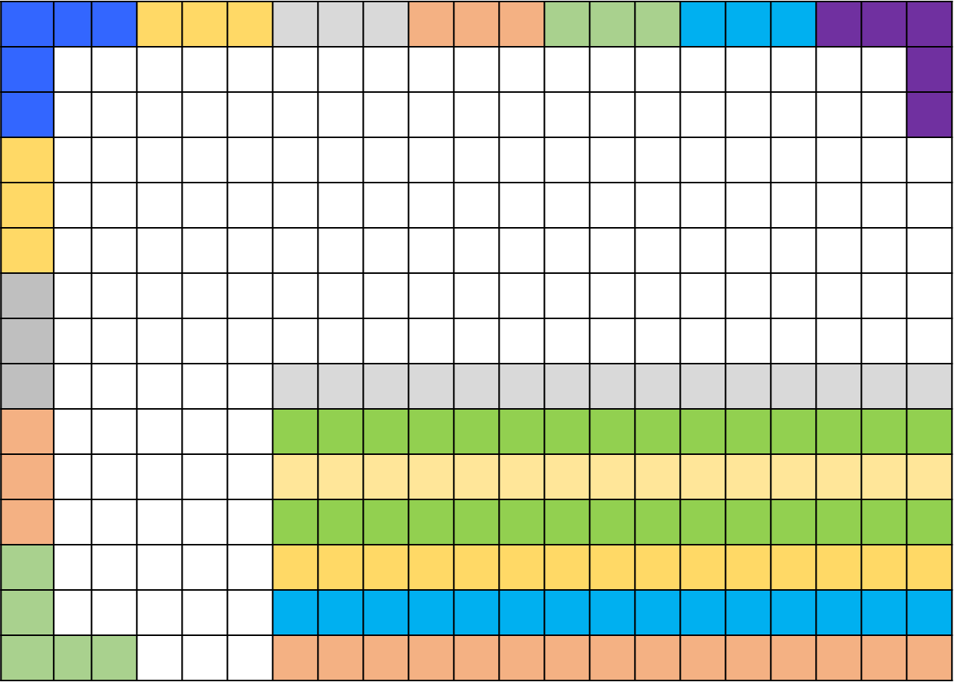
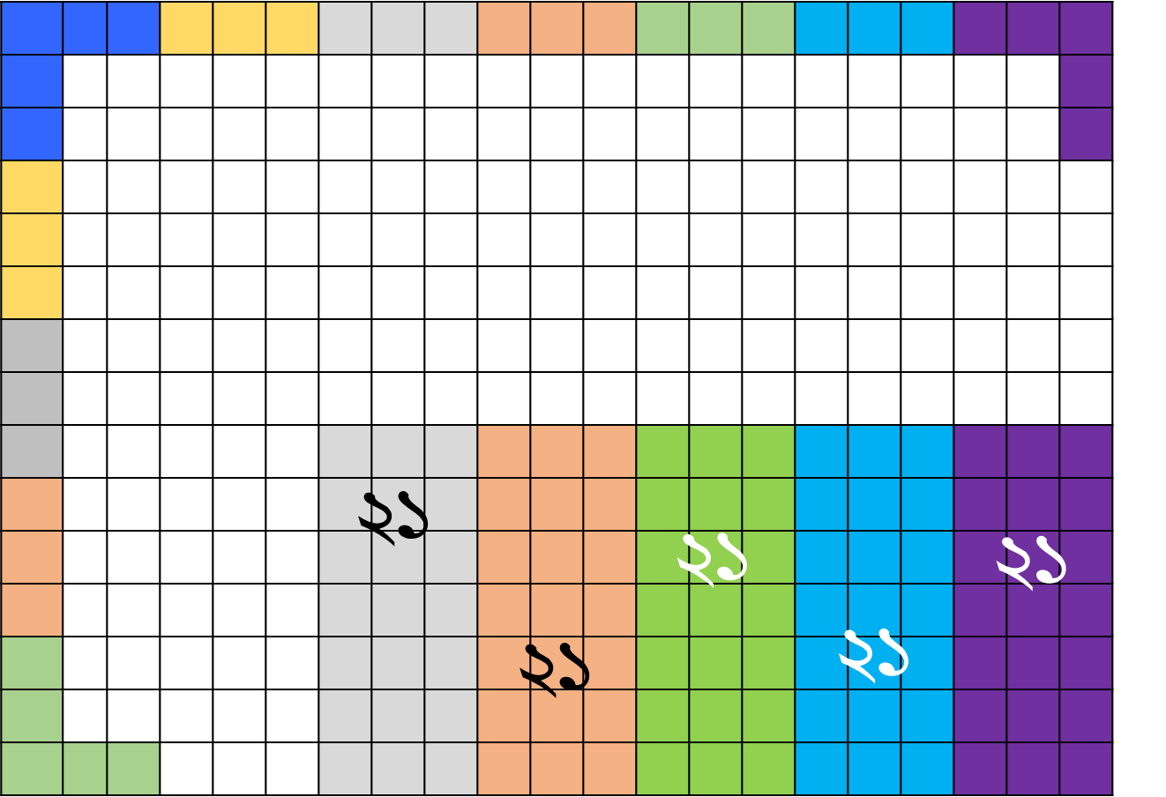
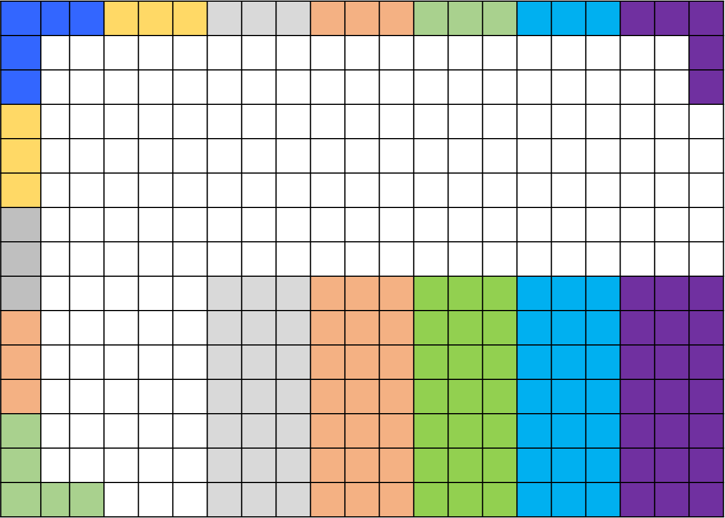
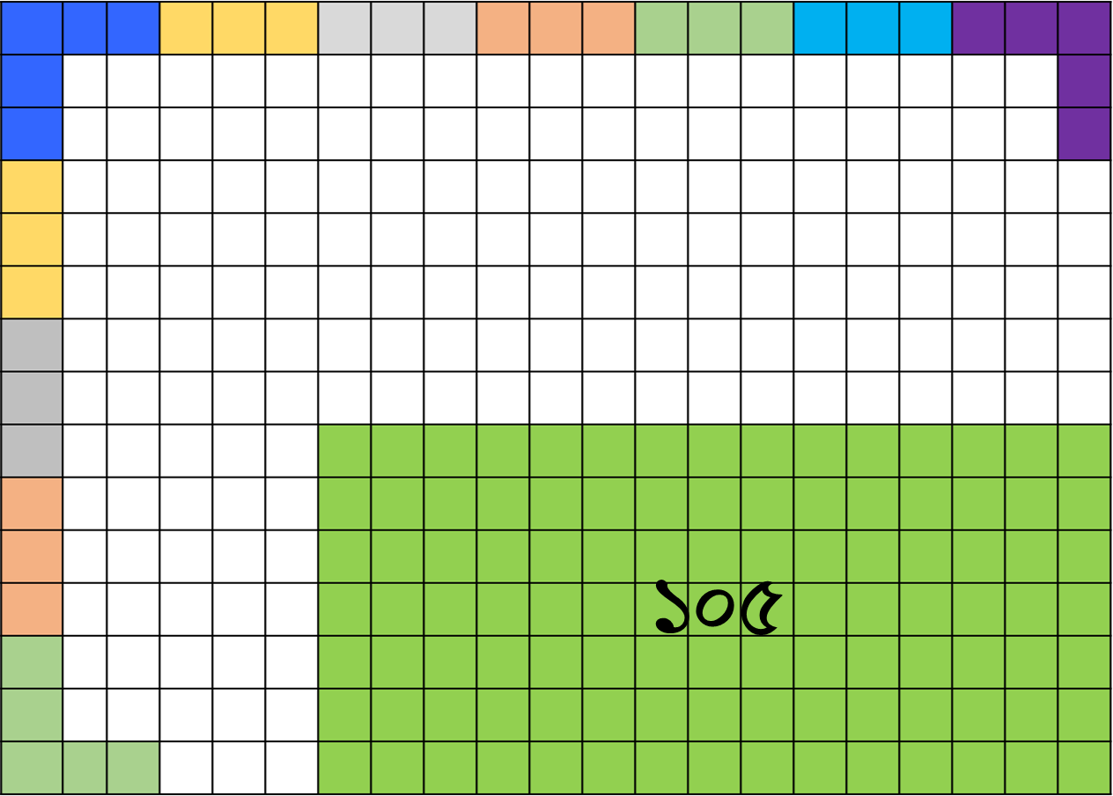
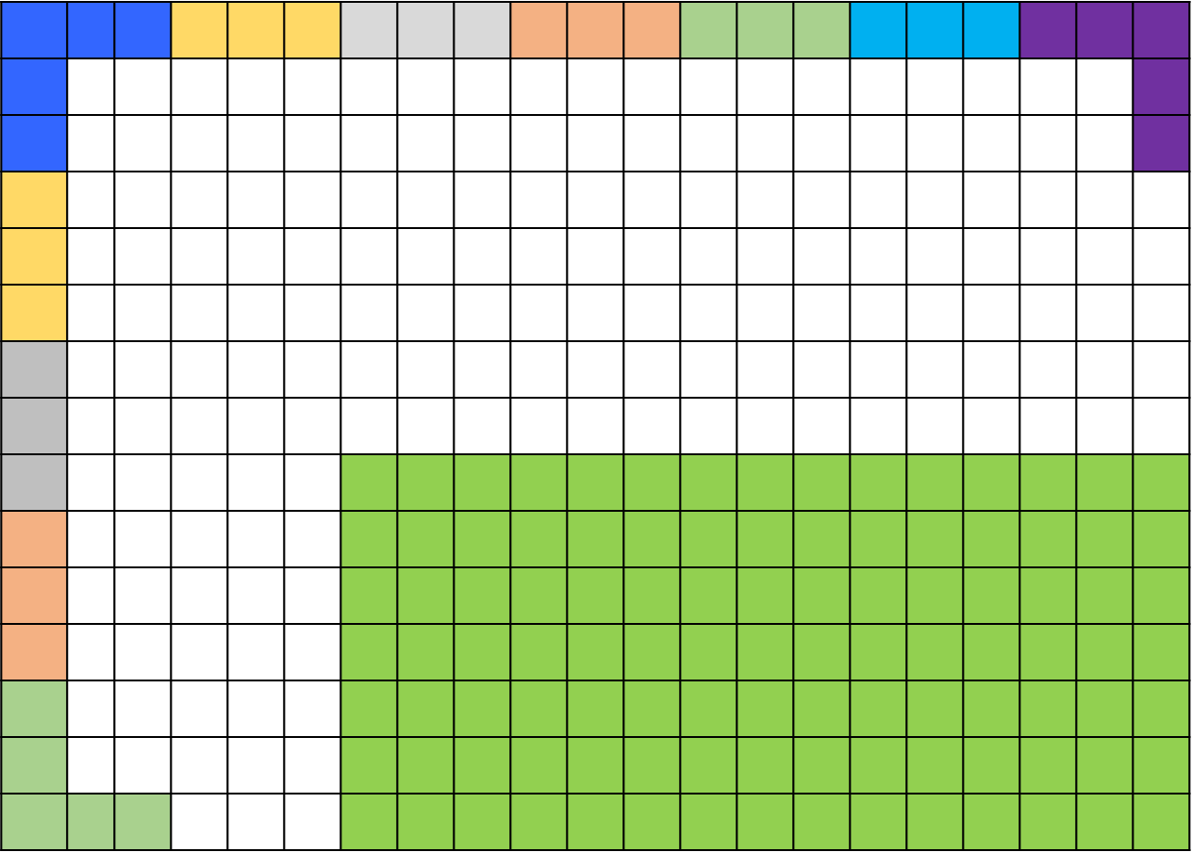
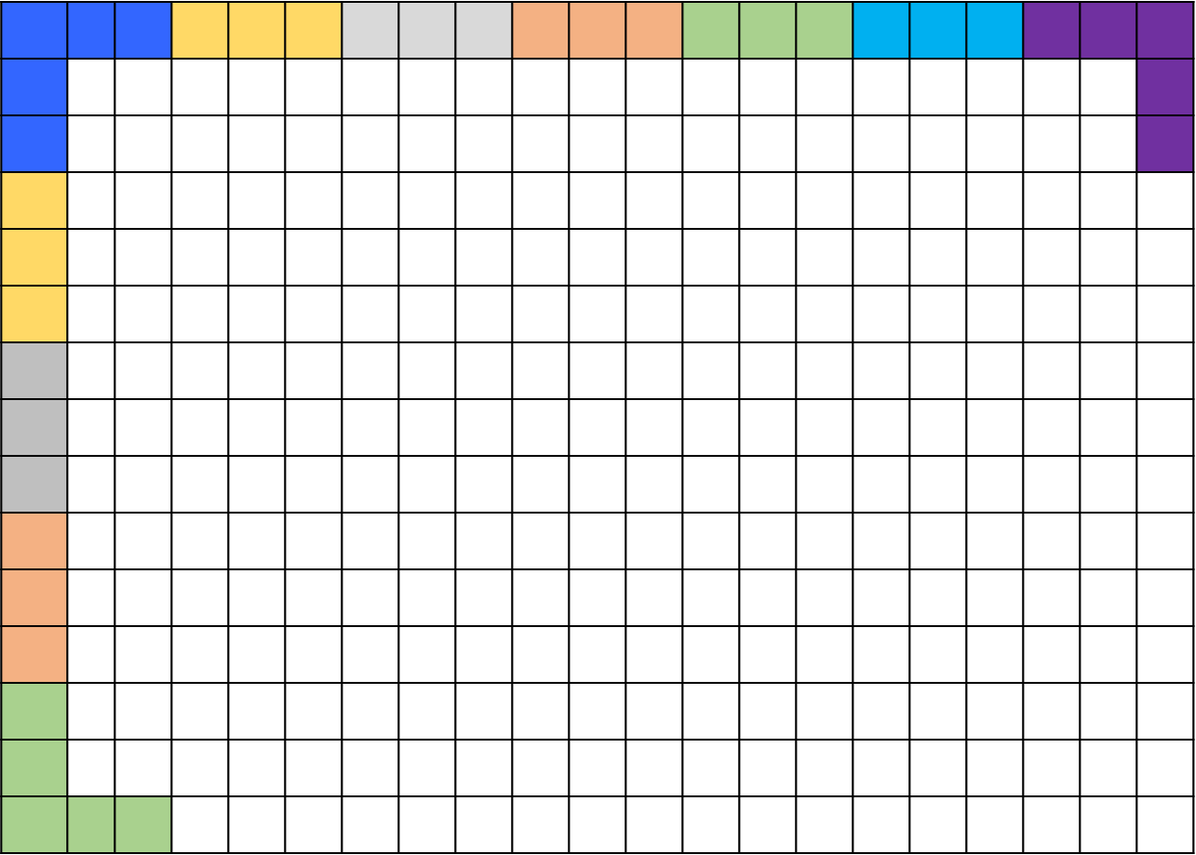
মোঃনাজমুল হক(শামীম),থুপসারা সেলিমীয়া দাখিল মাদরাসা,
কালাই,জয়পুরহাট।
ক্লাসে
সবাই
কে
ধন্য
বাদ
ক্লাসে
সবাই
কে
ধন্য
বাদ
২১
১৫×২১=৩১৫
১৫
গ.সা.গু- ৩
ল.সা.গু- ১০৫
মোঃনাজমুল হক(শামীম),থুপসারা সেলিমীয়া দাখিল মাদরাসা,কালাই,জয়পুরহাট।

Slide 8
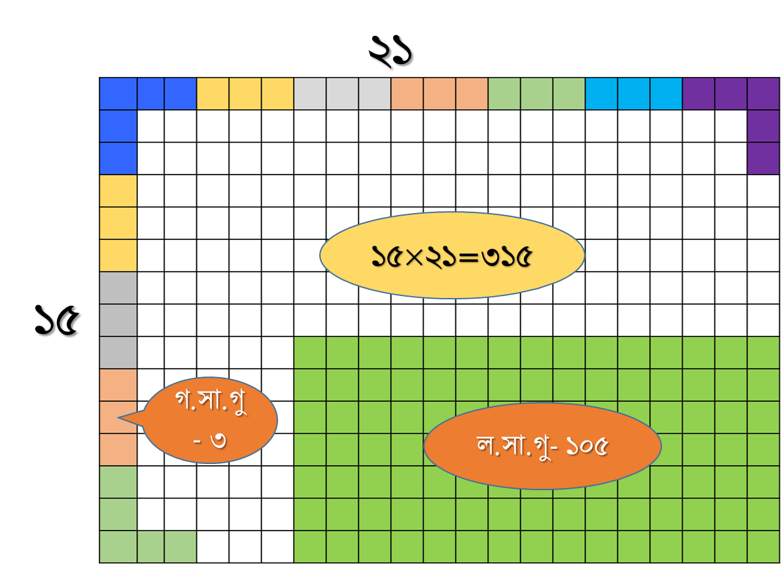
মোঃনাজমুল হক(শামীম),থুপসারা সেলিমীয়া দাখিল মাদরাসা,
কালাই,জয়পুরহাট।
ক্লাসে
সবাই
কে
ধন্য
বাদ
ক্লাসে
সবাই
কে
ধন্য
বাদ
দুটি সংখ্যার গুণফল =সংখ্যাদ্বয়ের গ.সা.গু × সংখ্যাদ্বয়ের ল.সা.গু
মোঃনাজমুল হক(শামীম),থুপসারা সেলিমীয়া দাখিল মাদরাসা,কালাই,জয়পুরহাট।

Slide 9
মোঃনাজমুল হক(শামীম),থুপসারা সেলিমীয়া দাখিল মাদরাসা,
কালাই,জয়পুরহাট।
ক্লাসে
সবাই
কে
ধন্য
বাদ
ক্লাসে
সবাই
কে
ধন্য
বাদ
একক কাজ ৫মিঃ
দুটি সংখ্যার গুণফল ৩৩৮০ এবং ল.সা.গু ২৬০ । সংখ্যা দুইটির গ.সা.গু নির্ণয় কর ।
মোঃনাজমুল হক(শামীম),থুপসারা সেলিমীয়া দাখিল মাদরাসা,কালাই,জয়পুরহাট।

Slide 10
মোঃনাজমুল হক(শামীম),থুপসারা সেলিমীয়া দাখিল মাদরাসা,
কালাই,জয়পুরহাট।
ক্লাসে
সবাই
কে
ধন্য
বাদ
ক্লাসে
সবাই
কে
ধন্য
বাদ
১। ১২ , ১৮ এবং ৪৮ এর গ.সা.গু নিচের কোনটি ?
৪দুইটি সংখ্যার গুণফল ৫০০ এবং ল.সা.গু ১০০ । সংখ্যা দুইটির গ.সা.গু নিচের কোনটি ?
৩। দুইটি সংখ্যার গুণফল ১৮০ এবং গ.সা.গু ৩ । সংখ্যা দুইটির ল.সা.গু নিচের কোনটি ?
২ । ১২ , ১৬ এবং ৪৮ এর ল.সা.গু নিচের কোনটি ?
ক. ৩
খ. ৬
ক. 2p
খ. ৪৮
খ. ২০
খ. ১৫
ক. ৫
ক. ১২
ক. ৩৬
গ. ২৫
ঘ. ১৮০
গ. ৬০
গ. ৭২
গ. ৮
ঘ. ১২
গ. 2p+1
ঘ. ১০০
ঘ. ৯৬
মোঃনাজমুল হক(শামীম),থুপসারা সেলিমীয়া দাখিল মাদরাসা,কালাই,জয়পুরহাট।

Slide 11
মোঃনাজমুল হক(শামীম),থুপসারা সেলিমীয়া দাখিল মাদরাসা,
কালাই,জয়পুরহাট।
ক্লাসে
সবাই
কে
ধন্য
বাদ
ক্লাসে
সবাই
কে
ধন্য
বাদ
বাড়ির কাজ
* চার অঙ্কের কোন ক্ষুদ্রতম সংখ্যা ১২ , ১৫ , ২০ ও ৩৫ দ্বারা নিঃশেষে বিভাজ্য ?
* পাঁচ অঙ্কের কোন বৃহত্ম সংখ্যাকে ১৬ , ২৪ , ৩০ ও ৩৬ দিয়ে ভাগ করলে প্রত্যেকবার ভাগশেষ ১০ হবে ?
মোঃনাজমুল হক(শামীম),থুপসারা সেলিমীয়া দাখিল মাদরাসা,কালাই,জয়পুরহাট।

Slide 12
মোঃনাজমুল হক(শামীম),থুপসারা সেলিমীয়া দাখিল মাদরাসা,কালাই,জয়পুরহাট।
ক্লাসে
সবাই
কে
ধন্য
বাদ
ক্লাসে
সবাই
কে
ধন্য
বাদ
মোঃ নাজমুল হক (শামীম)
বিএসসি,বিএড,এমএ,এমএড (শেষ পর্ব)
সহকারি শিক্ষক
থুপসারা সেলিমীয়া দাখিল মাদরাসা, কালাই, জয়পুরহাট।
মোবাইল নং ০১৭২১৭০৭৪৫৫, ০১৮৭১৭২১০৮৫
ইমেইল- atnazmul81@gmail.com
Facebook- Nazmul Haque Shamim
Youtube channel: Nazmul Haque
মোঃনাজমুল হক(শামীম),থুপসারা সেলিমীয়া দাখিল মাদরাসা,কালাই,জয়পুরহাট।

Slide 13
মোঃনাজমুল হক(শামীম),থুপসারা সেলিমীয়া দাখিল মাদরাসা,কালাই,জয়পুরহাট।
ক্লাসে
সবাই
কে
ধন্য
বাদ
ক্লাসে
সবাই
কে
ধন্য
বাদ
সব্বাইকে
অনেক
অনেক
ধন্যবাদ[ []
মোঃনাজমুল হক(শামীম),থুপসারা সেলিমীয়া দাখিল মাদরাসা,কালাই,জয়পুরহাট।

